Slide 1
Koppelen verkoopdocumenten aan visreizen
Olga Kraal
en
André van der Put
21 maart 2024
Notes:
Titeldia Nederlands. Verander de titeldia in een Engelstalige door in de lijstweergave (links) te rechts-klikken op de titeldia. Kies de Engelstalige indeling.

Slide 2
Korte introductie
RVO (Rijksdienst voor Ondernemend Nederland)
Visserijketen => inwinnen en monitoring
Handhaving visserijketen door NVWA
Meest bekend van corona subsidies
Bijna 8 jaar bij de visserijketen betrokken
Applicatie coördinator en Product Owner
Notes:
RVO voert regelingen uit. Visserijregelingen is onderdeel

Slide 3
Inhoud
Inwinproces
Visserij berichten
Visreizen
(ont)koppelen verkopen

Slide 4



Inwinproces
vertrek -> -> terugkomst
Haven
Haven
Notes:
Visreis: NL visreis: startend van vertrek uit de haven tot aan terugkomst in haven met reden lossen en aanlanding en verkoop

Slide 5
Visserijberichten
Vertrek
Dagvangst
Einde vissen
Terugkeer in haven
Aanlanden van de vis
Verkopen van de vis
Notes:
Visreis: NL visreis: startend van vertrek uit de haven tot aan terugkomst in haven met reden lossen en aanlanding en verkoop

Slide 6
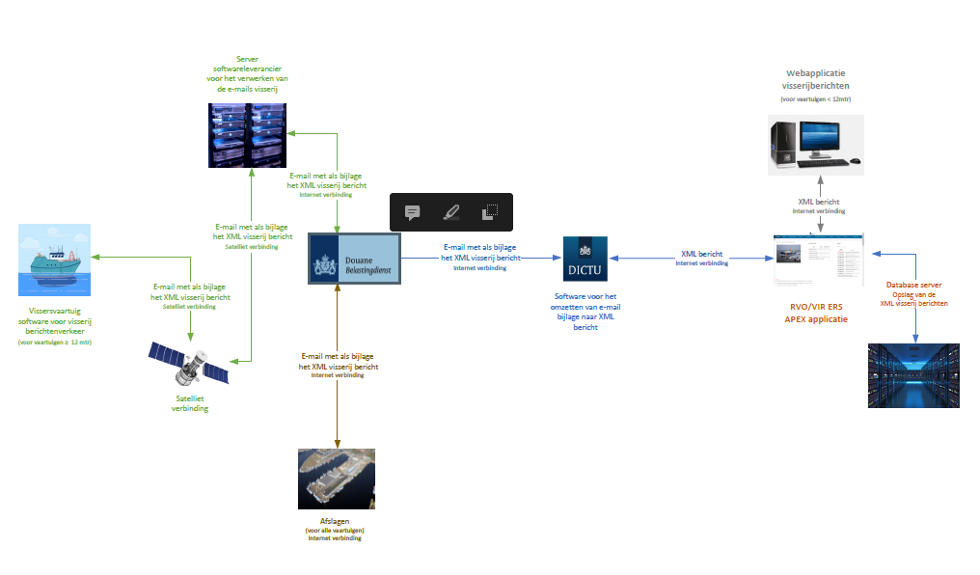
NL berichten

Slide 7
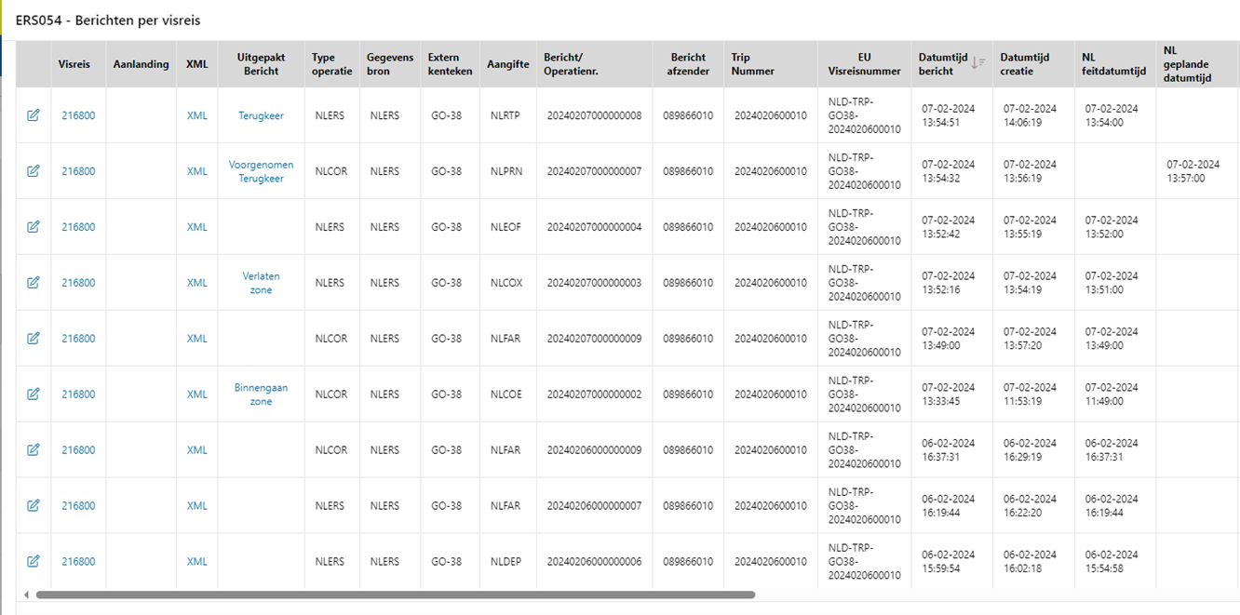
Visreis
Notes:
Staat en aanbiedingsvorm uitleggen
Roggen stekel en blond

Slide 8
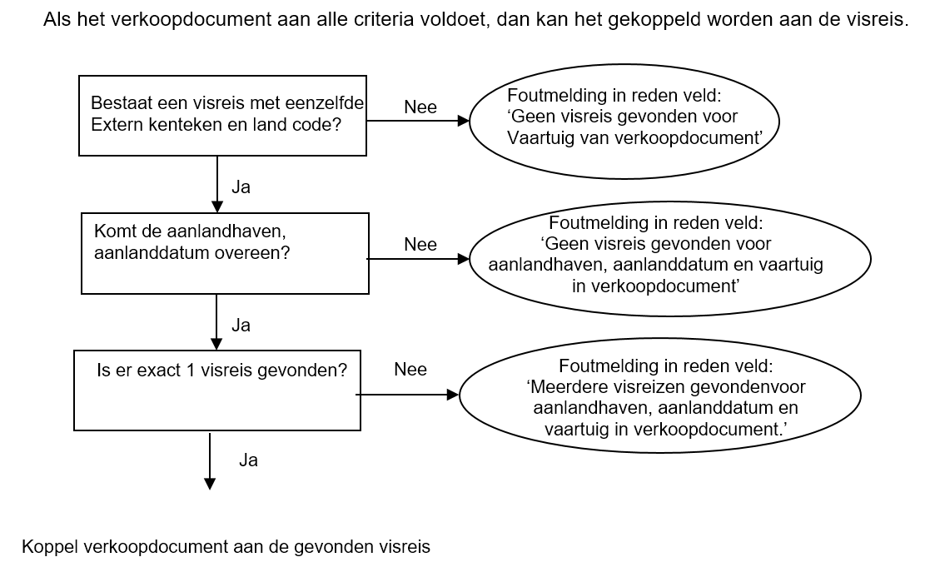
Koppelen Verkopen (geautomatiseerd)
Lees verkoop
documenten
(ATK, OAK)
Lees Visreizen
Vlaggenstaat & Kenteken
Match
Vlaggenstaat & Kenteken
Stap 1
Haven aanvoer Datum aanvoer
Match
Haven terugkeer Datum terugkeer
Resultaat:
1 visreis gevonden > koppel document AG
> 1 visreis gevonden > document HTK
0 visreis gevonden > door met stap 2
Automatisch te koppelen (ATK);
Opnieuw Automatisch te koppelen (OAK);
Automatisch gekoppeld (AG);
Handmatig te koppelen (HTK);
Handmatig gekoppeld (HG)
Niet te koppelen (NTK)
Stap 2
Match
Haven aanlanding Datum aanlanding
Resultaat:
1 visreis gevonden > koppel document AG
> 1 visreis gevonden > document OAK
0 visreis gevonden > document OAK

Slide 9
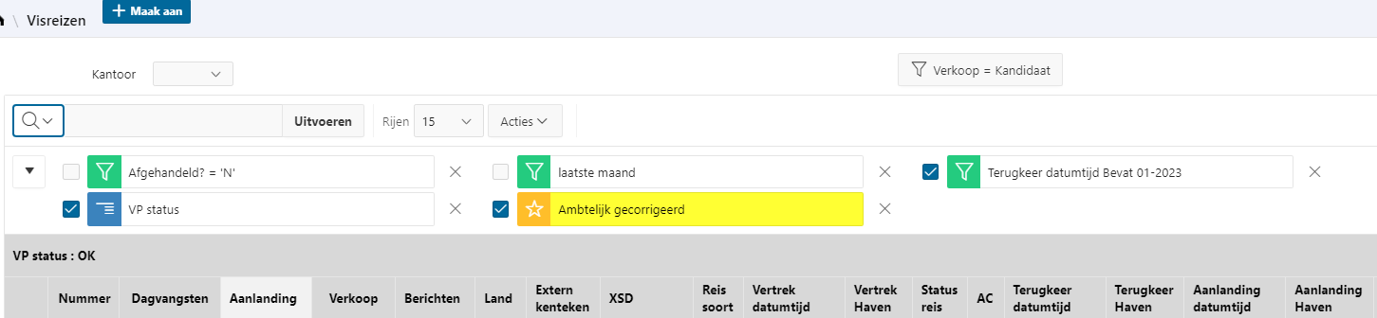
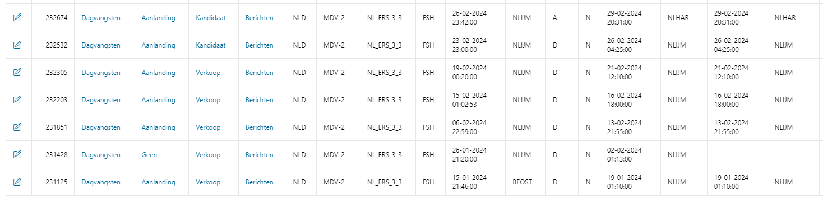
(Ont)Koppelen Verkopen

Slide 10
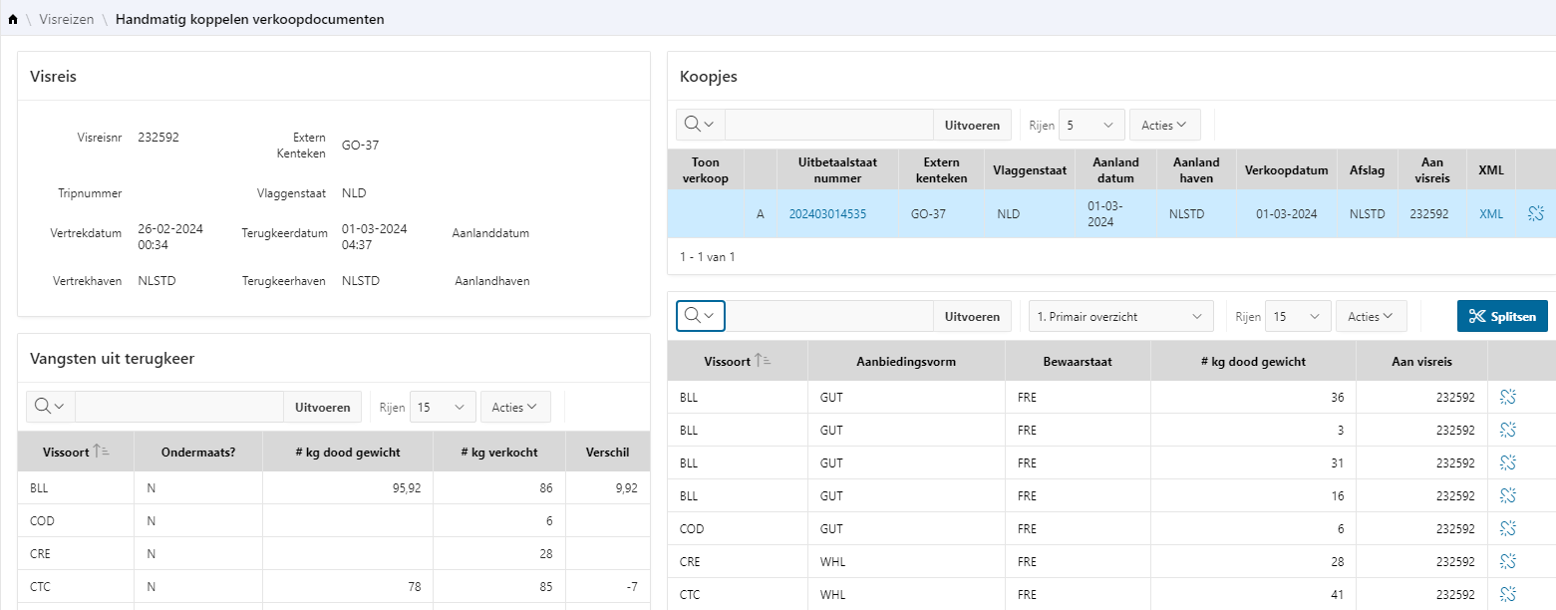
(Ont)Koppelen Verkopen
Geautomatiseerd gekoppeld, ook zichtbaar in handmatig (ont)koppelen scherm
Notes:
Is automatisch gekoppeld

Slide 11
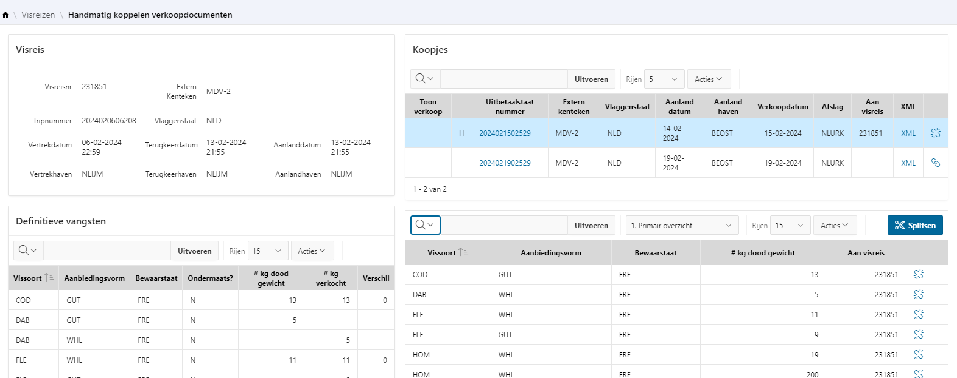
(Ont)Koppelen verkopen
Handmatig te koppelen, ook zichtbaar in handmatig (ont)koppelen scherm
Notes:
Handmatig gekoppeld, of nog te koppelen.

Slide 12
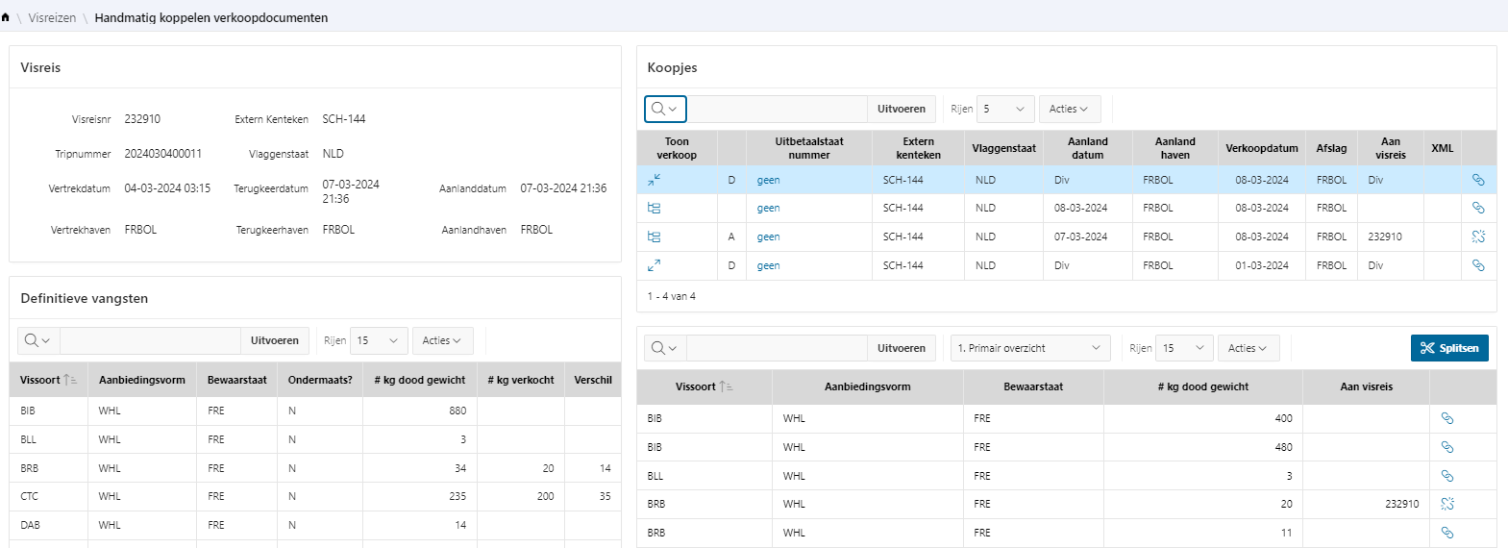
(Ont)Koppelen Verkopen
Notes:
Hier kun je de koopjes uit of inklappen. Dat kan alleen indien er meerdere koopjes zijn met verschillende datums.

Slide 13


